Slide 1





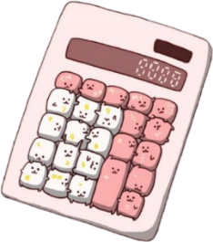
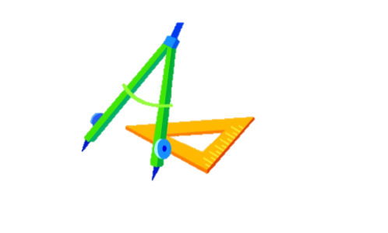
CHÀO MỪNG CÁC CON
ĐẾN VỚI TIẾT HỌC MÔN TOÁN LỚP 3

Slide 2





Mục tiêu
1. Kiến thức:
Biết nhân số có bốn chữ số với số có một chữ số (có nhớ một lần).
Giải bài toán gắn với phép nhân.
2. Kĩ năng:
Rèn kĩ năng nhân số có bốn chữ số với số có một chữ số.

Slide 3



Khởi động

Slide 4






THỢ SĂN HẠT DẺ

Slide 5









Kết quả của phép tính:
243 x 2 = …
0
10
9
8
7
6
5
4
3
2
1
486
A
B
468
C
D
684
466

Slide 6
Kết quả của phép tính:
281 x 3 = ...
10
9
8
7
6
5
4
3
2
1
0
A
B
634
873
C
D
843
643

Slide 7
Kết quả của phép tính:
209 x 3 = …
0
10
9
8
7
6
5
4
3
2
1
A
B
672
637
C
D
607
627

Slide 8







CẢM ƠN CÁC BẠN

Slide 9

Muốn “Nhân số có ba chữ số với số có một chữ số” ta làm như sau:
Bước 1: Đặt tính:
Viết thừa số thứ hai dưới thừa số thứ nhất sao cho các chữ số cùng hàng thẳng cột với nhau.
Bước 2: Thực hiện tính:
Nhân lần lượt từ phải sang trái (bắt đầu từ hàng đơn vị).

Slide 10

Thứ năm ngày 17 tháng 2 năm 2022
Toán
Nhân số có bốn chữ số với số có một chữ số

Slide 11
Khám phá

Slide 12

a) 1034 × 2 = ?
1034
viết 8.
* 2 nhân 4 bằng 8,
×
viết 6.
* 2 nhân 3 bằng 6,
2
viết 0.
* 2 nhân 0 bằng 0,
2
0
6
8
* 2 nhân 1 bằng 2,
viết 2.
1034 × 2 =
2068

Slide 13
b) 2125 × 3 = ?
viết 5
nhớ 1.
* 3 nhân 5 bằng 15,
2125
×
3
* 3 nhân 2 bằng 6, thêm 1
bằng 7,
6
3
5
7
viết 7.
viết 3.
* 3 nhân 1 bằng 3,
* 3 nhân 2 bằng 6,
viết 6.
2125 × 3 =
6375

Slide 14
a) 1034 × 2 = ?
* 2 nhân 4 bằng 8, viết 8.
1034
×
* 2 nhân 3 bằng 6, viết 6.
2
* 2 nhân 0 bằng 0, viết 0.
2068
* 2 nhân 1 bằng 2, viết 2.
1034 × 2 =
2068
b) 2125 × 3 = ?
* 3 nhân 5 bằng 15, viết 5 nhớ 1.
2125
* 3 nhân 2 bằng 6, thêm 1 bằng 7, viết 7.
×
3
6375
* 3 nhân 1 bằng 3, viết 3.
6375
* 3 nhân 2 bằng 6, viết 6.
2125 × 3 =

Slide 15
Vậy khi thực hiện nhân số có bốn chữ số với số có một chữ số ta thực hiện theo mấy bước? Đó là những bước nào?

Slide 16
Thực hiện theo 2 bước:
Bước 1: Đặt tính:
Viết thừa số thứ hai dưới thừa số thứ nhất sao cho các chữ số cùng hàng thẳng cột với nhau.
Bước 2: Thực hiện tính:
Thực hiện nhân lần lượt từ phải sang trái (bắt đầu từ hàng đơn vị).

Slide 17
Luyện tập
Notes:
Bây giờ chúng ta sẽ áp dụng những điều vừa học để làm các bài tập trong phần luyện tập nhé

Slide 18
Bài 1:
Tính:
1234
4013
2116
1072
x
x
x
x
2
2
3
4
2
4
6
8
2
8
8
8
0
2
6
6
3
4
4
8

Slide 19
Bài 2:
Đặt tính rồi tính:
1023 x 3 b, 1212 x 4
1810 x 5 2005 x 4

Slide 20
Bài 2:
Đặt tính rồi tính:
a) 1023 x 3 1810 x 5
1023
1810
x
x
3
5
3
0
6
9
9
0
5
0

Slide 21
Bài 2:
Đặt tính rồi tính:
b) 1212 x 4 2005 x 4
1212
2005
x
x
4
4
4
8
4
8
8
0
2
0

Slide 22
Bài 3: Xây một bức tường hết 1015 viên gạch. Hỏi xây 4 bức tường như thế hết bao nhiêu viên gạch?
Tóm tắt
1 bức tường: 1015 viên gạch
4 bức tường: … viên gạch?
Bài giải
Xây 4 bức tường như thế hết số viên gạch là:
1015
x 4 =
4060 (viên gạch)
Đáp số: 4060 viên gạch

Slide 23
Bài 4: Tính nhẩm
2000 x 3 = ?
Nhẩm:
2 nghìn x 3 =
6 nghìn
Vậy:
2000 x 3 = 6000
4000
100
a, 2000 x 2 =
4000 x 2 =
3000 x 2 =
b, 20 x 5 =
200 x 5 =
2000 x 5 =
8000
1000
6000
10 000

Slide 24

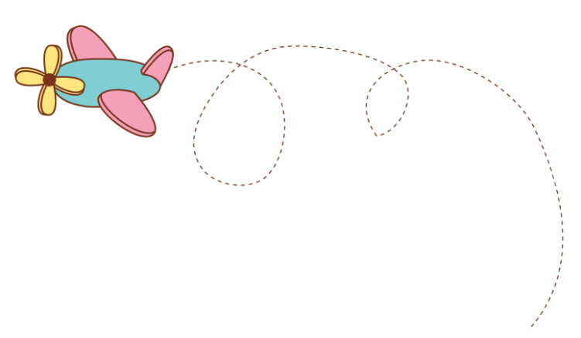



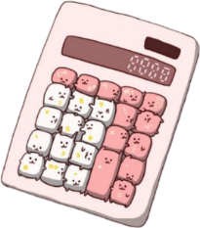
DẶN DÒ
Chuẩn bị bài Luyện tập (trang 114 - SGK)

Slide 25

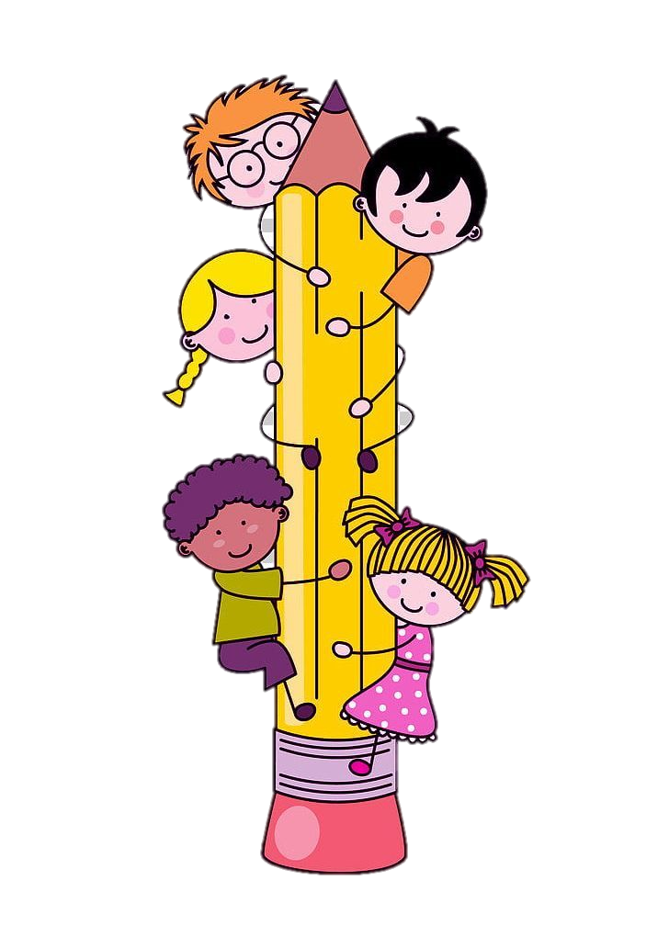
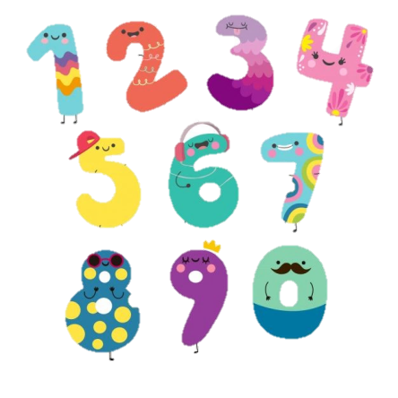


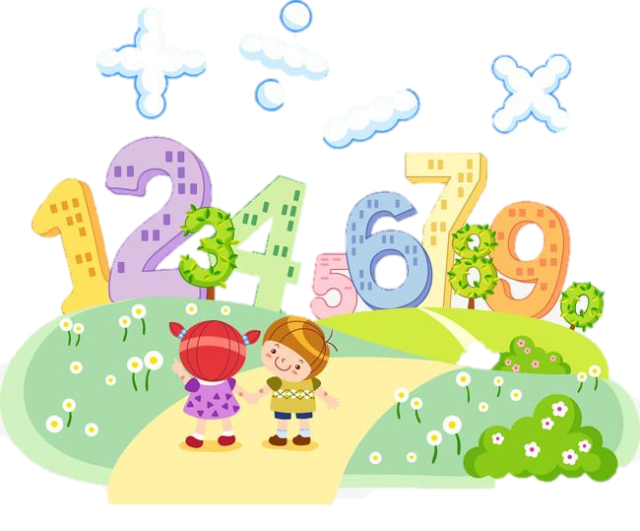


Chúc các em
chăm ngoan, học giỏi!

